Slide 1
Искуственный интеллект как помощник в подготовке к ОГЭ по биологии: онлайн-тренажёры, чат-боты и интерактивные атласы
Кузьмина Дарья Владимировна,
учитель биологии и химии
ГБОУ СОШ № 3 города Кинеля
Кинель, 2026

Slide 2
Онлайн-тренажёры
Образавр предлагает 12 тренажёров для подготовки к ОГЭ по биологии, охватывающих такие темы, как основы биологии, систематика, свойства объектов живой природы и другие. В каждой задаче есть подробный разбор и пошаговое решение, составленные экспертами. Платформа использует игровой формат, что делает обучение более увлекательным.

Slide 3
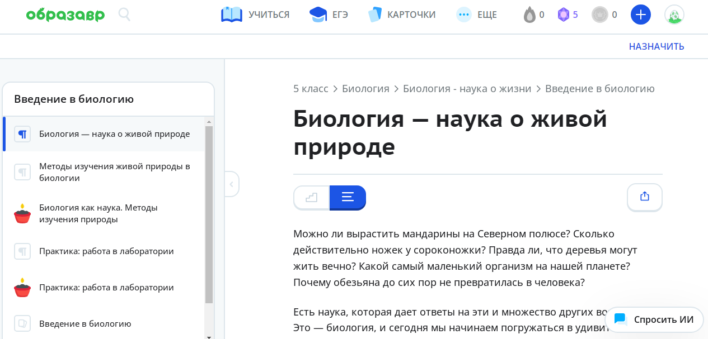

Slide 4
2. Умный тренажёр ОГЭ на сайте edcheck.maximumtest.ru позволяет отрабатывать отдельные задания или проходить полный пробный экзамен. Тренажёр включает задания, соответствующие требованиям ФИПИ, и предоставляет разбор решений для анализа ошибок.

Slide 5
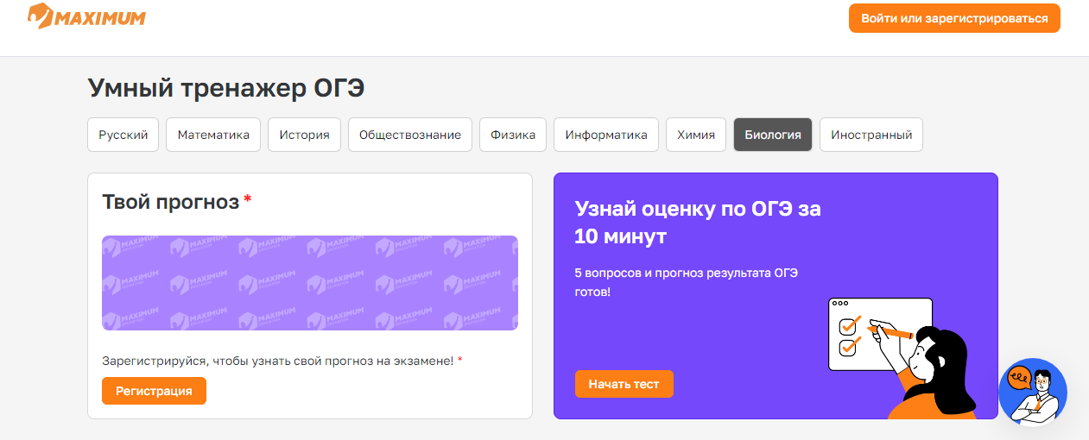

Slide 6
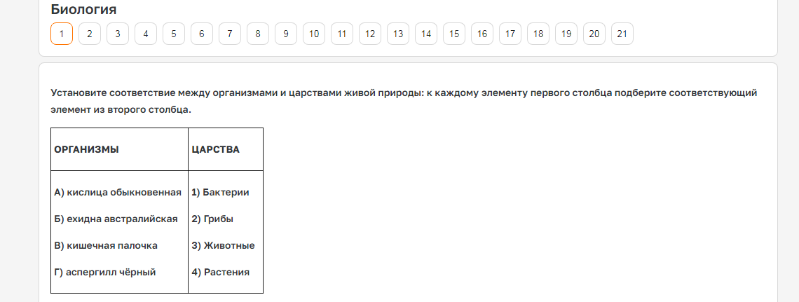

Slide 7
3. Testometrika — онлайн-тест по биологии для 9 класса, который охватывает ключевые разделы курса: клеточное строение, генетику, экосистемы, основы эволюции. Каждый вопрос сопровождается развёрнутым комментарием.

Slide 8
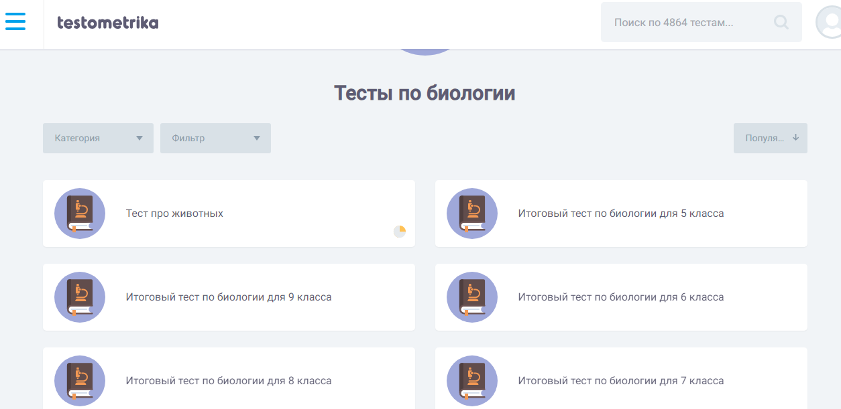

Slide 9
Универсальные нейросети
ChatGPT — одна из самых известных нейросетей для учёбы. Может генерировать тексты, объяснять сложные темы, решать задачи, составлять планы работ, проверять орфографию и стилистику. Подходит для подготовки эссе, докладов, решения математических или логических задач.

Slide 10
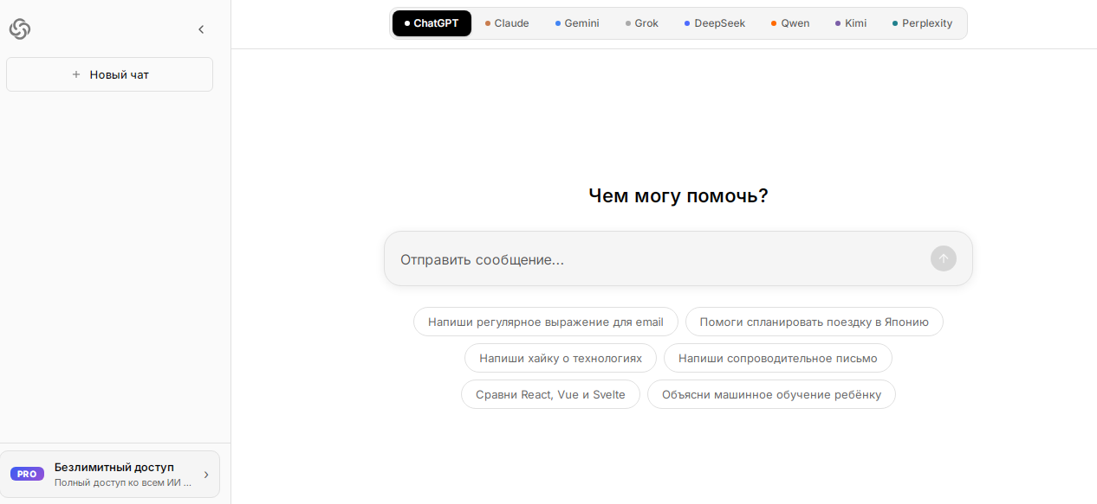

Slide 11
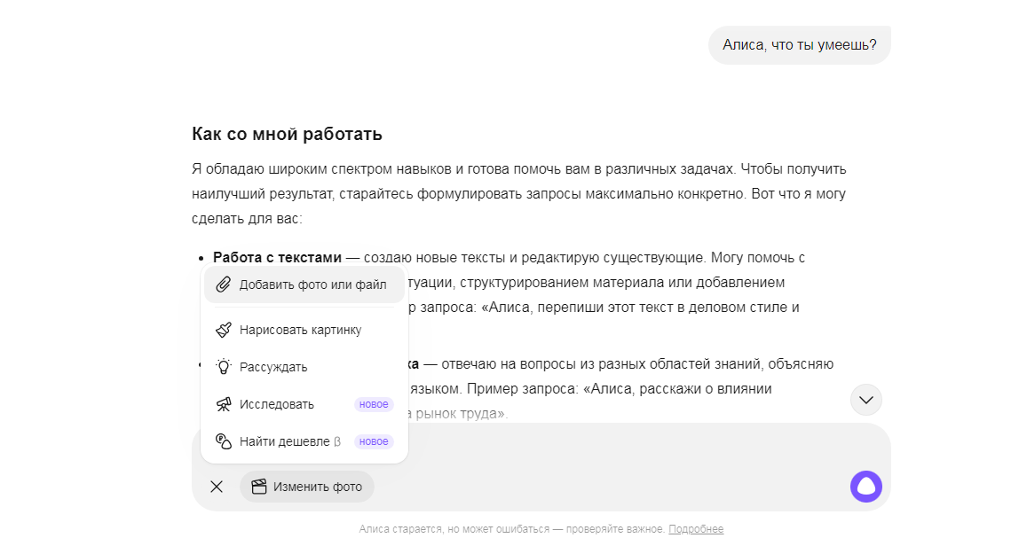
2. YandexGPT — российская нейросеть, помогает создавать планы, отвечать на вопросы, упорядочивать информацию. Доступна бесплатно в сервисах Яндекса.

Slide 12
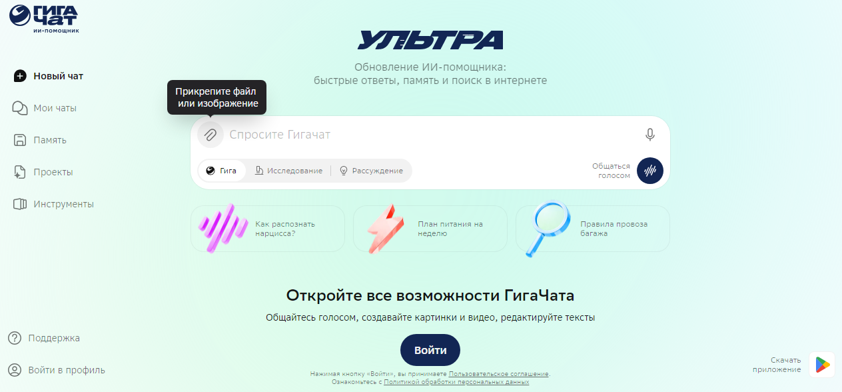
3. GigaChat — подходит для написания эссе и рефератов, проведения тренировочных тестов, объяснения учебных материалов, решения математических задач и создания презентаций. Доступна через Сбер ID, работает без VPN.

Slide 13
Специализированные нейросети
WolframAlpha — нейросеть для решения задач по разным предметам. В интерфейсе реализован математический ввод данных и расширенная клавиатура. Может помочь с изучением естественных и гуманитарных наук: например, по запросу о исторической личности или дате события выдаст справку по теме.

Slide 14
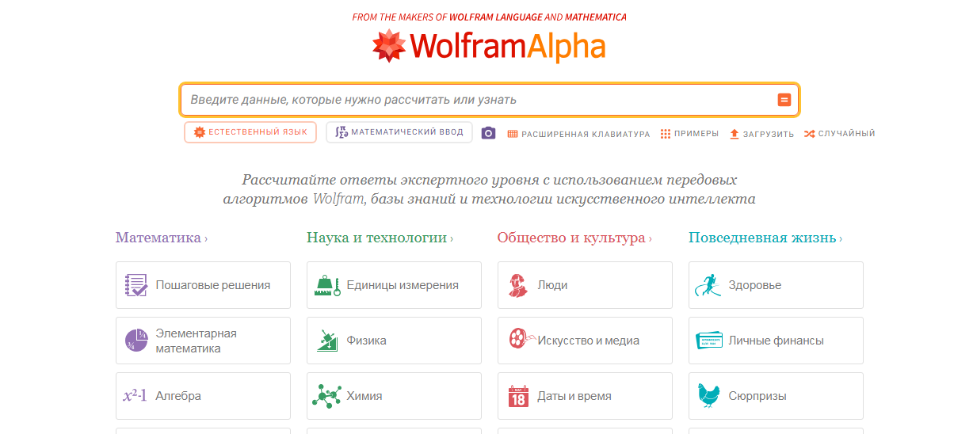

Slide 15
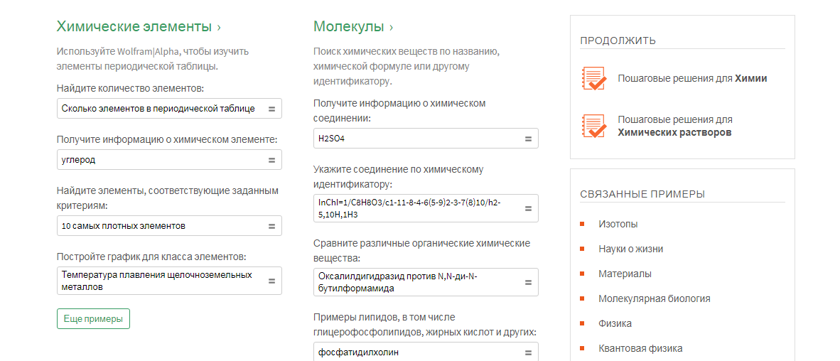

Slide 16
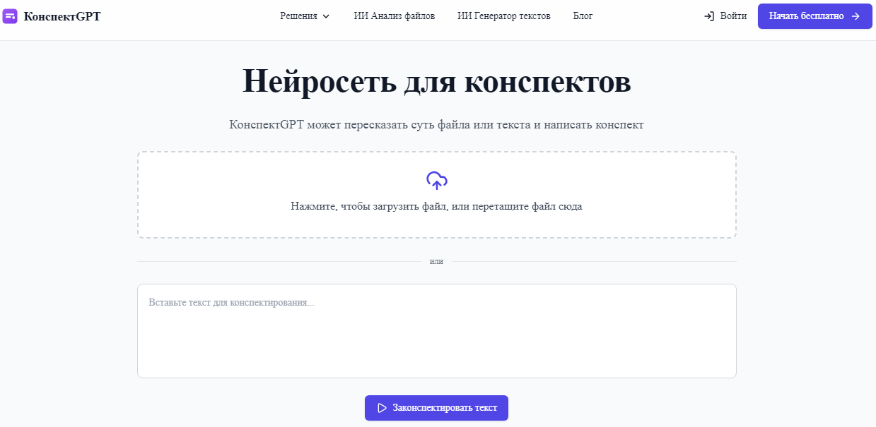
2. КонспектGPT — нейросеть для подготовки конспектов. Анализирует длинные тексты, видео- и аудиофайлы, находит ключевые идеи и генерирует конспекты. Также умеет писать выводы для школьных и студенческих работ и помогать в решении задач.

Slide 17
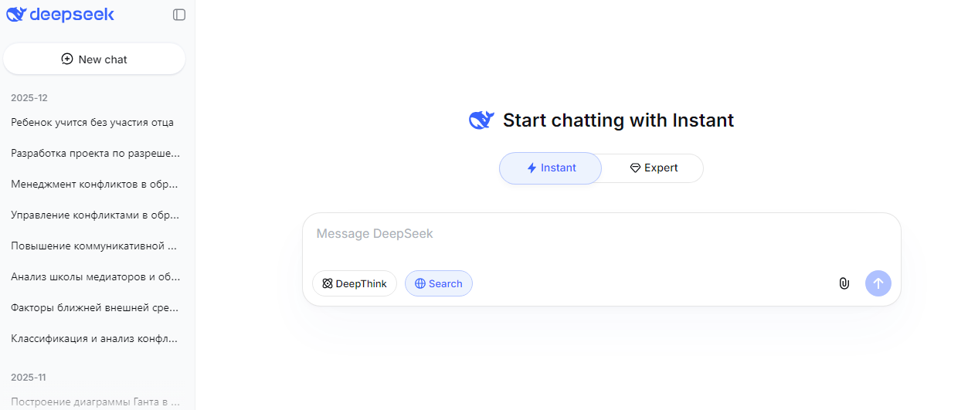
3. DeepSeek — бесплатная нейросеть с большой памятью. Подходит для подготовки к экзаменам. Можно загрузить в чат скан лекции, фотографию конспекта или учебник в формате PDF, и DeepSeek сделает по нему конспект, выделит главное или объяснит сложные места.

